Slide 2
Punkce

Slide 3
Punkce
invazivní metoda → nabodnutí:
  tělní dutiny
  orgánu
  kloubu
  patologického útvaru… jehlou, s možností odběru vzorku tkáně

Slide 4
Účel punkce
diagnostický
  zjištění přítomnosti tekutiny,
  charakter tekutiny
terapeutický
  evakuační charakter,
  výplach,
  aplikace léčiv
vyšetření – mikrobiologické, mikroskopické, biochemické, histologické, cytologické, genetické

Slide 5
Druhy punkcí
punkce přirozených dutin – hrudní, břišní, kanálu páteřního, moč. měchýře
punkce dutin a útvarů vzniklých patologicky – cysta, absces, hematom
punkce orgánů – ploché kosti, játra, slezina, mízní uzliny, ledviny

Slide 6
Obecné podmínky
punkce je lékařský výkon, sestra – příprava pacienta, pomůcek, asistence při výkonu
příprava – psychická, medikamentózní, tělesná (hygiena, holení, vymočení, poloha)
pomůcky:
  pomůcky na dezinfekci místa vpichu – dezinfekční roztok, tampony, čtverečky, sterilní krytí po výkonu
  lokální anestetikum + stříkačka a jehla
  zkumavky na zachycení punktátu
  sterilní rukavice, perforovaná rouška
  emitní miska, punkční jehla

Slide 7
Stanovení hustoty punktátu
transudát – výpotek nezánětlivého původu, vznik přechod tekutiny z cév (kolem 1015)
exsudát – výpotek zánětlivého původu (kolem 1018 - 1020 )
rozlišení výpotků umožňuje Rivaltova zkouška:
do 100 ml chladné vody 2-3 kapky ledové kyseliny octové a kapku punktátu – kapka exsudátu vytvoří bělavý obláček, který klesá ke dnu, transudát se rozplyne

Slide 8
Punkce – místa vpichu
lumbální – nabodnutí prostoru mezi 4. a 5. bederním obratlem (získání mozkomíšního moku, důvod dg. i terapeutický)
subokcipitální – nabodnutí prostoru při horním okraji trnu 2. krčního obratle (↓ nitrolebního tlaku)
hrudní – nabodnutí prostoru mezi 7. a 8. žebrem v zadní axilární čáře za hlubokého vdechu (th. i dg. odsátí výpotku)
sternální – nabodnutí hrudní kosti ve výši 2.a 3. mezižebří (odebrání kostní dřeně z dg. důvodu)
břišní – místo vpichu je ve střední čáře 3cm pod pupkem na rozhraní vnitřní a střední třetiny čáry spojující přední trn kyčelní kosti a pupek (evakuační důvod)
punkce močového měchýře – místo vpichu těsně nad symfýzou ve střední čáře (retence moči)
punkce kloubů – každý kloub má svůj specifický postup (dg. i terapeutický)

Slide 9
Sternální punkce
nabodnutí hrudní kosti
místem vpichu je nejčastěji hrudní kost ve výši 2. až 3. žebra nebo, zejména u dětí, rukojeť kosti hrudní
účel – diagnostický – zjišťuje se struktura a množství krevních elementů v kostní dřeni (nemoci červené a bílé krevní složky – makrocytární anemie, leukemie, pancytopenie, leukopenie, plazmocytom, dlouhodobá leukocytóza, polékový útlum kostní dřeně, útlum kostní dřeně po radioterapii nebo léčbě cytostatiky)

Slide 10
Sternální punkce
poloha nemocného: vleže, rovně na zádech na rovné podložce, svlečený do poloviny těla
výkon se provádí ambulantně nebo v rámci vyšetřovacího programu v průběhu hospitalizace
http://www.mojemedicina.cz/vysetrovaci-a-lecebne-metody/vysetreni-kostni-drene/
http://portal.med.muni.cz/player_ext.php?lid=44&link=sternal_punk_480.flv

Slide 11
Sternální punkce – aktivity sestry před vyšetřením
psychická příprava
  vysvětlit pacientovi podstatu vyšetření
  vysvětlit pacientovi význam a nutnost vyšetření, objasnit přípravu a průběh vyšetření
  seznámit pacienta s chováním po vyšetření
  získat od pacienta informovaný souhlas s výkonem
  zmírnit obavy pacienta vhodnou komunikací
  zjistit anamnestické údaje týkající se projevů alergie
  sdělit pacientovi, kdy a kde se bude výkon provádět (na lůžku, na vyšetřovně), kdo bude výkonu přítomen (lékař, sestra)
  informovat pacienta, jak dlouho bude výkon trvat (15-20 minut)
  upozornit pacienta, co může po dobu punkce očekávat: nepříjemný pocit štípnutí při provádění lokální anestezie, nepříjemný pocit při pronikání jehly, bolestivost při nasávání

Slide 12
Sternální punkce – aktivity sestry před vyšetřením
fyzická příprava
  zhodnotit celkový stav pacienta
  změřit pacientovi vitální funkce (TK, P)
  zabezpečit hygienu místa vpichu
  informovat pacienta, aby měl vyprázdněný močový měchýř
  zajistit oholení místa vpichu u mužů, pokud je třeba
  zajistit pevný základ lůžka a polohu pacienta
průvodka mimo základní údaje musí obsahovat hodnoty posledního krevního obrazu s diferenciálem

Slide 13
Sternální punkce – pomůcky
Na sterilní plochu:
Na nesterilní plochu:
sterilní rukavice pro lékaře a sestru
tampony
jehla příslušné velikosti k lokální anestezii,
2 kusy 10ml stříkaček,
punkční sterilní jehla (skládá se ze tří částí – kanyly, mandrénu a posunovatelného jezdce, který slouží k nastavení požadované délky kanyly)
perforovaná rouška nebo dvě neperforované
sterilní operační plášť
dezinfekční roztok,
podávkové kleště,
lokální anestetikum (Mesocain 1%),
2 emitní misky,
kontejner na použité jehly,
náplast,
odmaštěná podložní sklíčka roztírací sklíčko se zabroušenými hranami,
nůžky,
sterilní fyziologický roztok,
dokumentace, průvodky
operační čepice, ústenka

Slide 14
Sternální punkce – aktivity sestry po vyšetření
uložit pacienta po vyšetření do polohy vleže a doporučit asi 1-2 hodiny odpočívat v klidu na lůžku
zaznamenávat nepříjemné pocity a stavy pacienta po vyšetření
sledovat vitální funkce, celkový stav P/K
pravidelně kontrolovat a zaznamenávat jakékoliv změny místa vpichu (krvácení z místa vpichu, tvorba hematomu, citlivost místa vpichu), a to několik dnů po vyšetření
zajistit dezinfekci použitých pomůcek
sledovat bolestivost, dle ordinace aplikovat analgetika
záznam výkonu do dokumentace

Slide 15
Sternální punkce – komplikace
alergie na lokální anestetikum
alergie na kožní antiseptikum
krvácení
hematom
zanesení infekce
nabodnutí aortálního oblouku

Slide 16
Trepanobiopsie
odběr kostní dřeně z lopaty kosti kyčelní
vyš. cytologické – tj. zhodnocení přítomnosti a charakteru jednotlivých buněk (ke kvalitnímu histologickému zhodnocení ovšem musíme mít úplný vzorek, kde budeme moci hodnotit strukturu tkáně s viditelnými vzájemnými vztahy mezi buňkami trepanobiopsie)
poloha při výkonu: na břiše, na boku
http://portal.med.muni.cz/player_ext.php?lid=46&link=trepanobio_480.flv

Slide 17
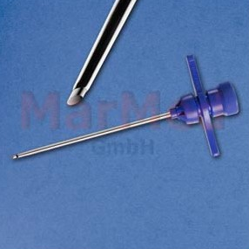
Trepanobiopsie
příprava pomůcek a pacienta:
  edukace pacienta o výkonu
  podepsaný informovaný souhlas
  hemokoagulační vyšetření – výkon se zvýšeným rizikem krvácení
  sterilní stolek s pomůckami k trepanobiopsii
  Jamshidiho jehla (speciální punkční jehla)
  fixační roztok na vzorek tkáně
péče po trepanobiopsii – na straně místa vpichu na sáčku
s pískem 2-6 hodin, sterilní krytí do druhého dne, převaz a zhodnocení dalšího postupu

Slide 18
Lumbální punkce
nabodnutí páteřního kanálu ve výši bederních obratlů
a odebrání mozkomíšního moku
místo vpichu – mezi trny 4. a 5. bederního obratle (L4-L5)
– mezi trny 3. a 4. obratle (L3-L4)
https://www.youtube.com/watch?v=t5BqJNl8hJY

Slide 19
Lumbální punkce
účel diagnostický:
získání mozkomíšního moku na vyšetření – mikrobiologické, sérologické, biochemické nebo cytologické, u dospělého člověka – odebíráme cca 10-15 ml likvoru dle účelu, kterým je diagnostika zánětlivých procesů CNS, roztroušené mozkomíšní sklerózy, podezření na krvácení do subarachnoidálního prostoru, poranění cév mozkové kůry, maligních procesů CNS, lues atd
podání kontrastní látky při RTG vyšetřovacích metodách CNS (PMG)
měření tlaku mozkomíšního moku (hydrocefalus)

Slide 20
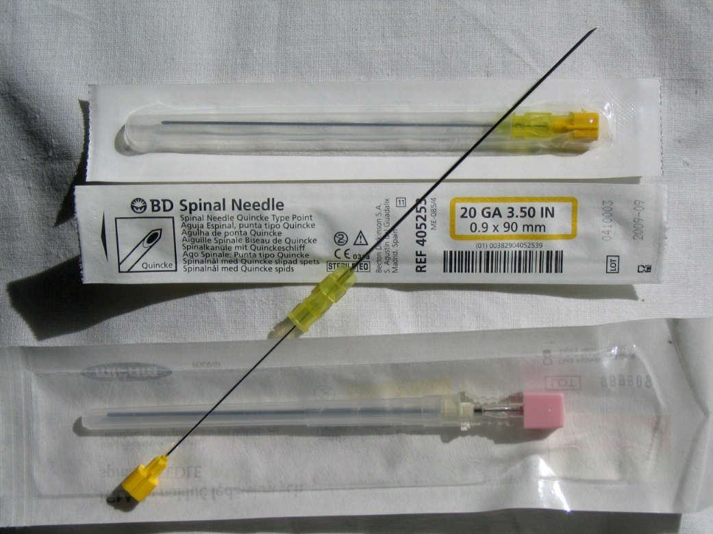
Lumbální punkce
účel terapeutický:
evakuace mozkomíšního moku při jeho nadprodukci, porušené cirkulaci nebo překážkách v likvorových cestách (hydrocefalus)
podání léčebné látky do míšního kanálu
podání anestetika při svodné anestezii; aplikuje se epidurálně, tzn. nikoliv do likvorového prostoru uvnitř durálního vaku

Slide 21
Lumbální punkce – pomůcky
Na sterilní plochu:
Na nesterilní plochu:
2 jednorázové lumbální jehly (10-12 cm) (dle věku a velikosti pacienta),
stříkačka 10ml,
5 kusů sterilních tampónů,
spojovací hadička ke Claudově manometru,
peán,
sterilní rukavice,
sterilní čtverce (longeta), případně jehla a stříkačka k lokální anestezii
rouška
nesterilní rukavice,
jednorázová podložka,
benzín, dezinfekční roztok,
podávkové kleště,
lokální anestetikum (Mesocain 1%),
ampule s léky dle ordinace
Claudův manometr,
sterilní zkumavky označené štítkem,
průvodky,
dokumentace,
sterilní krytí,
2 emitní misky,
kontejner na použité jehly
operační čepice, 2 ústenky

Slide 22
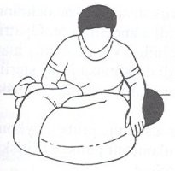
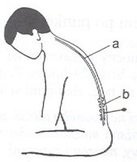
Lumbální punkce - poloha
vleže na boku s hlavou hluboce sehnutou k přitaženým kolenům (poloha embrya)
vsedě na lůžku (napříč lůžka s krajním nahrbením a přitaženými koleny)
– pomyslná spojnice protínající napříč páteř mezi hřebeny kostí kyčelních
– Jacobiho čára

Slide 23
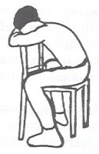
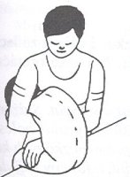
Lumbální punkce - poloha
vsedě na židli (obkročmo, čelem k podloženému opěradlu, nahrbená záda)
poloha vsedě nebo spíše vleže na vyšetřovacím stole s fixací (novorozenci, kojenci)

Slide 24
Lumbální punkce – zkoušky
během punkce provádíme:
Queckenstedtova zkouška – vyvineme tlak na jednu nebo obě dvě vnitřní krční žíly zatlačením prstů, pokud je páteřní kanál průchodný, zvýší se tlak na manometru, při neprůchodnosti kanálu se tlak zvýší jen mírně nebo vůbec
Stookeyho zkouška – provádí se tak, že zatlačíme prsty na břicho, zkouška má stejný význam jako předcházející

Slide 25
Lumbální punkce – aktivity sestry před vyšetřením
zmírňovat obavy pacientovi vysvětlováním, komunikací
sdělit, jak dlouho bude výkon trvat (asi 15 minut)
sdělit, co může během vyšetření očekávat – nepříjemný pocit tlaku při zavádění punkční jehly, může pocítit někdy i prudkou bolest do dolní končetiny, pokud se jehla dotkne spinálního nervového kořene (nejde ale o pro pacienta nebezpečnou příhodu)

Slide 26
Lumbální punkce – aktivity sestry před vyšetřením
informuj pacienta o tom, kdo bude vyšetření přítomen a kde se bude provádět (lůžko, vyšetřovna)
že se během výkonu nesmí pohybovat,
o možnosti tlaku na břicho nebo krční žíly sestrou při provádění zkoušek
sledovat vit funkce (TK, P, D, TT, stav vědomí), sledovat celkový stav pacienta, komunikovat a vysvětlovat prováděné činnosti
uložit pacienta do požadované polohy
intimita
před vyšetřením vymočit

Slide 27
Lumbální punkce – aktivity sestry po vyšetření
vodorovná poloha na zádech (je možné dát pod hlavu pouze malý polštář)
je možné obracet se z boku na bok, na záda i na břicho, není dobré zvedat hlavu 24 hodin po výkonu (přesný čas určí lékař), pacienta předčasně nevertikalizovat
výskyt postpunkčních potíží záleží na použité jehle:
  traumatické punkční jehly – vodorovná poloha na lůžku 24 hodin, přesný čas určuje lékař
  atraumatické punkční jehly – vodorovná poloha na lůžku 6-8 hodin (2h na břiše, 2 h na zádech), přesný čas určí lékař podle stavu pacienta

Slide 28
Lumbální punkce – aktivity sestry po vyšetření
umístit signalizační zařízení v dosahu pacienta
zajistit odeslání odebraného materiálu
doporučit pacientovi zvýšený příjem tekutin pro rychlejší tvorbu mozkomíšního moku a jeho doplnění v organizmu
pravidelně sledovat:
  celkový stav pacienta, zajistit mu teplo, klid a ticho
  vitální funkce v intervalech dle ordinace lékaře a zapisovat je do dokumentace
  sledovat změny neurologického stavu a informovat neprodleně lékaře
  sledovat místo vpichu (otok, krvácení)

Slide 29
Lumbální punkce – komplikace
necitlivost
mravenčení
brnění dolní končetiny,
otok,
zduření místa vpichu,
krvácení z místa vpichu,
vytékání likvoru z místa vpichu,
bolesti hlavy,
nauzea, zvracení,
poruchy vědomí

Slide 30
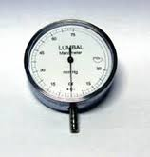
Hodnocení likvoru
tlak – Claudův manometr (normální tlak 60 – 80 mm vodního sloupce)
vyšetření – mikrobiologické, sérologické, cytologie
vzhled – zákal, zabarvení, viditelné příměsi

Slide 31
Hodnocení likvoru
Mozkomíšní mok je za normálních okolností čirý a bezbarvý, je sterilní, to znamená, že v něm nejsou přítomny žádné bakterie.
růžově nebo tmavě hnědě zbarvený mok znamená krvácení
zakalení vzbuzuje podezření na infekci
zvýšená koncentrace bílkovin ukazuje na krvácení, zánět, nádor nebo poranění
snížená koncentrace cukru (glukózy) je známkou bakteriální infekce
při zánětu, infekci, krvácení nebo nádoru také dochází ke změně množství nebo zastoupení jednotlivých buněk v mozkomíšním moku

Slide 32
Hrudní punkce
nabodnutí pohrudniční dutiny za účelem odstranění tekutiny (výpotku) nebo vzduchu
možné aplikovat i léky (cytostatika)
https://www.youtube.com/watch?v=ZoYdNQRHLMM

Slide 33
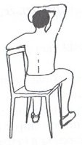
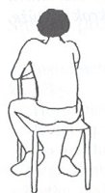
Hrudní punkce – místo vpichu
vpich z laterálního přístupu
vpich z dorsálního přístupu
zaručí oddálení mezižeberních prostor a lékař má větší manipulační prostor
sed na boku s ramenem zvednutým dopředu a nahoru
sed s hrudníkem nakloněným dopředu
a s rukama položenými na polštáři na jídelním stolku
sed obkročmo na židli s rukama složenýma na polštáři na opěradle

Slide 34
Hrudní punkce – aktivity sestry před vyšetřením
hodnocení vitálních funkcí (TK, P, D, případný kašel)
lékař zhodnotí poslechově dech a dýchací fenomény, zkontroluje snímek RTG, vyšetří pacienta poklepem, případně při kašli ordinuje antitusika
určí místo vpichu, podle toho jestli chce odstraňovat:
  vzduch (jehla se zavádí do vyšších oblastí v přední oblasti hrudníku)
  tekutinu (jehla musí být umístěna pod hladinou výpotku co nejníže
  (VI – VII mezižebří) v zadní oblasti hrudníku
kontrola, zda pacient neudává alergii (dezinfekce, lokální anestetikum)

Slide 35
Hrudní punkce – aktivity sestry před vyšetřením
při zavádění jehly pacient nesmí mluvit, kašlat, pohybovat se, mohlo by dojít k poškození plic
pokud je pacient dušný, po odstranění tekutiny se mu uleví
před výkonem pomůže sestra pacient zaujmout vhodnou polohu
sledovat vitální funkce, případnou dušnost, změnu barvy kůže
kontrolovat a hodnotit možnou expektoraci
při bolestech, změnách TK, dušnosti informovat lékař
kontrolovat místo vpichu – zda nedochází k prosakování tekutiny nebo krve, pro případ potřeby u lůžka připravené pomůcky k oxygenoterapii

Slide 36
Břišní punkce
nabodnutí peritoneální dutiny
pokud se volná tekutina (= ascites) hromadí v břišní dutině (možné množství až 20 l)
účel – evakuační
postup: změřit obvod břicha
pacient se vymočí, poloha sed nebo polosed, hlavně pohodlně
po punkci sledovat celkový stav, vitální funkce a místo vpichu
změřit množství punktátu a hustotu, vzorky na mikrobiolog., cytologické vyš., Rivaltova zkouška

Slide 37
Zdroje
Beharková, Natália a Dana Soldánová. Základy ošetřovatelských postupů a intervencí. 2. vyd. Elportál Brno, Masarykova univerzita 2019. https://is.muni.cz/elportal/?id=1496062
Pokorná, A., Komínková, A. : Ošetřovatelské postupy založené na důkazech. 2. díl. Brno, Masarykova univerzita 2014.

Slide 38


